Slide 1
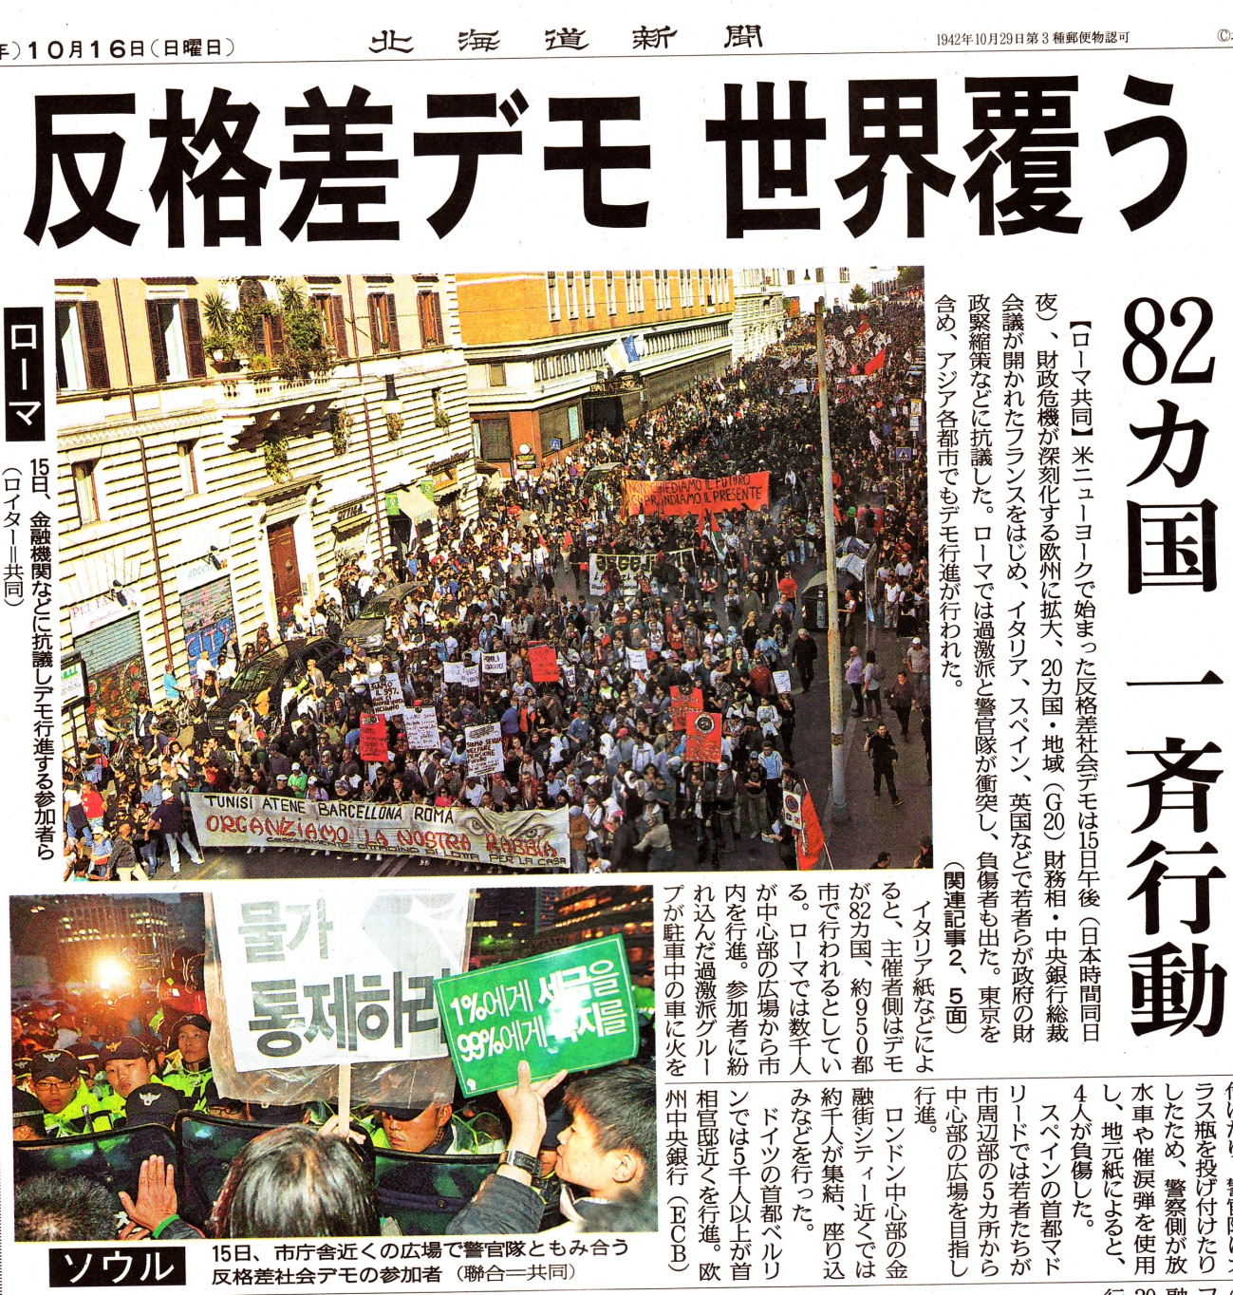
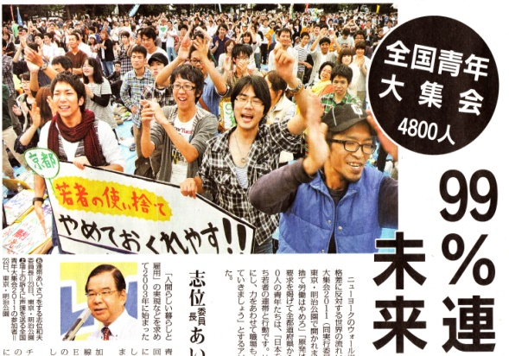
Common Sense
労働組合、「それは仲間です」‥楽しさとかっこうの良さ
「あぁ、そうなんだ」の発見が勇気の源泉
11.10.16 道新
１１.10.24赤旗
リーマンショックでは「資本主義の限界」が言われ、いま、「暴走資本主義に“No”」が世界をめぐる
号外 201１.11.27
労働運動への発信
ryo-sato@hyper.ocn.ne.jp
Notes:
与えられたテーマは、「労働組合のいまとこれから、活動のあり方」です。実は、学習協で話した時は、サブテーマがありまして、「労働組合をいきいきと、みんなのものに」でした。
今日は、私の４０年の経験で実感していること
①「それは仲間です」という日ハムの斉藤祐樹投手の言葉を借りました。少し、きざな言葉を許してもらうならば、「労働組合の仲間こそが、私の人生であり、太陽であった」という実感です。
②そして「あぁ、そうなんだ」の発見、これが活動のエネルギーだったと思います。
③みなさん、労働組合は必要だし、大事だと考えているのだと思いますが、「かっこうよく、楽しい」「やりがいがある」となるために、いま何が重要なのか、一緒に考えてみたいという事です。
スライドショー
二つの写真。81カ国で若者が一斉に行動する。日本でも4800人が集まった。みなさんは、何を感じていますか。資本主義の限界、資本主義の暴走ＮＯのもとで、世界と日本がどう動いているのか。労働組合はどこに行くのか、この点も念頭において話を進めます。

Slide 2
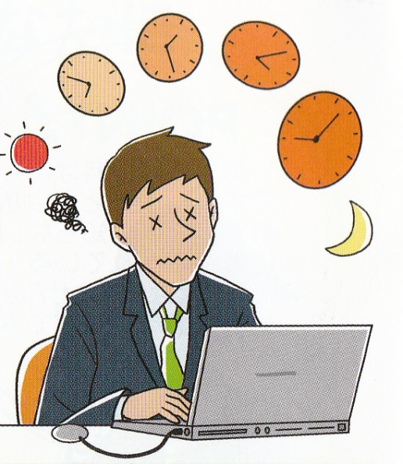
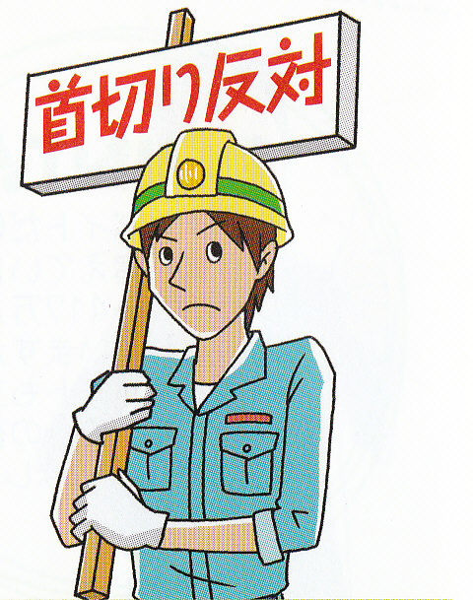
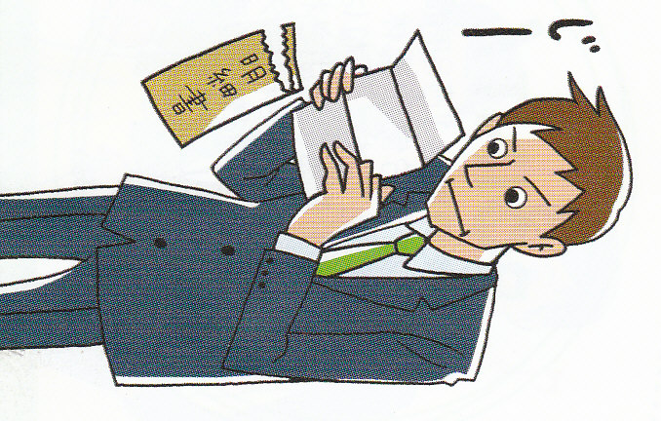
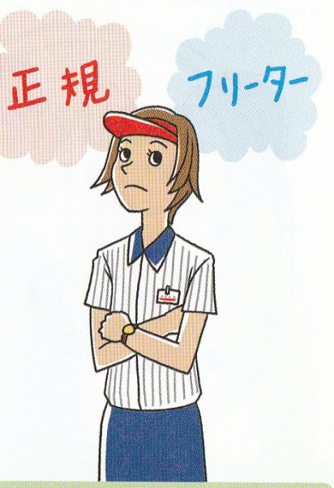
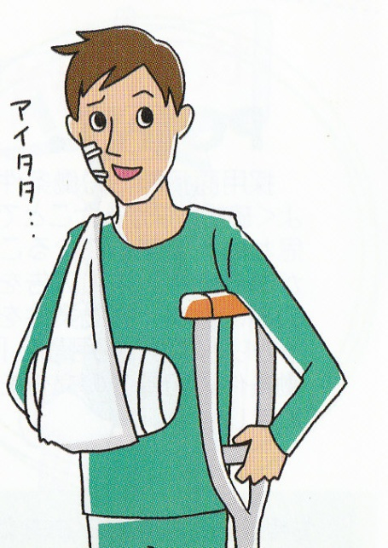
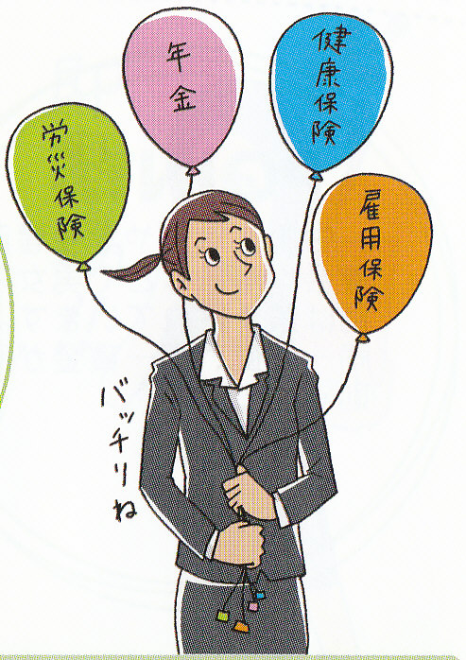
はたらけど はたらけど猶わが生活（くらし）楽にならざり ぢっと手を見る 石川啄木
常勤で働く非常勤、恒常的に働く臨時
限りなく底辺に向かう賃金
安全配慮の義務違反－労災・職業病
「１億総中流」から99％のワーキングプア
－労働組合－
労働者の苦難を解決するためにこそ存在
“ 不条理”にいきどおりを感ずる心を大事にしてこそ
不条理とは、筋が通らない。
道理がたたないこと。
違法
生活できない
過労死しそう
返歌 百年後、啄木も
私も同じ手をしてる
読み人知らず
激増する労働相談
都労働相談共同センター08年
労働災害
労働基準法を制定する主旨
「労働者と使用者との間の法律関係を契約自由の原則に委ねることが、労働者の生存そのものを脅かすほどに不公正な結果をもたらす」
(労働省労働基準局)
同等の権利
法令遵守
Notes:
ある新聞が、「労働者苦難の時代」と書きました。ここでは、イラストで一部を紹介していますが、労働相談の激増を上げています。新聞の見出しには、「常勤で働く、非常勤、恒常的に働く、臨時」とか、「限りなく底辺に向かう賃金」とか、「安全配慮義務違反による労働災害、職業病」の活字があふれ、いまや、「１億総中流から９９％のワーキングプア」です。事態は、何か異常な様相にあるのではないか。
労働相談の内容は、解雇、退職、賃金の不払いなどの「仕打ち」が納得できない。そして職場における「トラブル」に大別できます。
私は、労働組合は「組織された社会的な力」だと考えていますが、不当な仕打ちで放り出される労働者に対し、その苦難に対し、労働組合は、適切に対応できているだろうか、考えるわけです。
スライドショー
はたらけど、はたらけど猶、わがくらし、楽にならざり、ぢっと手を見る
字余りの返歌です。
百年後、啄木も、私も同じ手をしてる。
労働組合は、労働者の苦難を解決するためにこそ、存在する。差別や不条理を許さない。いま、このことを痛切に感じているわけです。

Slide 3
〔資本主義の秘密に迫ろう－制度・政策〕 「働いても、働いても豊かになれない」 NHK（2000.6 ）がワーキングプアを「発見」
札幌市の公契約条例をめぐる攻防
－規定水準以上の賃金支払いを雇用主に義務づける－
●建設会社に対し 積算は普通作業員10,700円。○割にするか。
●清掃など委託会社に対し 検討中 積算基準が不明
●418施設の指定管理者に対し 市の最低時給は846円
×除雪・道路管理、学校給食調理、地下鉄駅業務、水道メーター検針など委託
×札幌市には非常勤2,011人、臨時職員973人が働く(20％）
それから10年
大阪の地下鉄清掃
札幌市の最低時給846円の人が生活保護を申請すると 月額 142,128円 (年収1,705,536円） （50歳、単身、8時間、月21日、家賃 36,000円で条件設定）
働くことによる勤労控除 基礎控除 26,090円 実額控除健保 7,888円 年金 11,652円 所得税 1.700円 道・市民税 4.475円 51,805円
収入認定額 90,323円
生活保護基準 113,940円 第1類(年齢) 36,460円 第2類(世帯) 41,400円 家賃 36,000円 冬季加算 22,250円
生活扶助額 23,617円
冬季加算11月～3月 23,250円
実質の月収 165,745円 時給≒987円
北海道の最賃705円で試算すると 月額118,440円 (年収1,421,280円） 35歳、単身、8時間、月21日、家賃36,000円
勤労控除 基礎控除 24,370円 実額控除健保 5,664円 年金 9,683円 所得税 863円 道・市民税 2,441円 43,021円
収入認定額 75,419円
生活保護基準 115,940円 第1類 38,460円 第2類 41,480円 家賃 36,000円 冬期加算 23,250円
生活扶助額 40,521円
冬期加算11月～3月 23,250円
実質の月収 158,961円 時給≒946円
Ａさん－53歳
●昨年4月時給800円で地下鉄 駅清掃の仕事をはじめる。
●会社が入札に失敗。落札した新しい会社に就職。
●別会社は時給760円。週6日、 1日7時間でＡさんは就労。
●5月分は144,880円。
24,221円が生活保護で支給された。
生活保護基準（単身/大阪)
生活扶助 81,610円
住宅扶助 34,000円
税/必要経費 53,491円
保護認定額 169,101円
3
Notes:
どうすれば、労働組合は「組織された社会的な力」として役割を果たすことができるのか。私は、「資本主義の秘密に迫ろう」と題しましたが、その一つは、みなさんの要求との関係する、制度・政策問題、もう一つは、賃金に関する搾取、剰余価値の問題を、労働組合が一貫して大事にする必要があると考えてきました。
記憶にあるかも知れませんが、「働いても、働いても豊かになれない」－ＨＮＫがワーキングプアを発見し、日本中に衝撃を与えました。
それから１０年、大阪で市営地下鉄で働くＡさんが、賃金１４４，８８０円でしたが、生活保護を申請すると、月２４，２２１円が扶助されました。新聞、テレビが「官製ワークングプア」として大きく取り上げました。
大阪で働き、生活するには月１６９，０００円必要であり、それは時給９６０円だということを行政が公認したということです。
現在、札幌市の公契約条例に対する市民の意見が求められています。市が発注する公共事業と市が委託している清掃事業、指定管理者のもとで働いている労働者に市が決める最低基準以上の賃金の支払いを義務づける条例です。
建設工事は、１０，７００円予算を見積もっているが、実際は８，０００円にもなっていない。税金の使われ方としておかしい。札幌市には、非常勤職員が２，０００人、臨時職員が１，０００人、最低時給は８４６円。市で働く職員の２０％に及んでいる。ちなみに、恵庭市は４５．１％、北広島市は４０．２％。北見市が最高で何と５１．９％、市役所は非正規労働者が行政を支えているわけです。
最低基準をいくらにするのか、条例を制定させることと、まさに適正な賃金額を決める、みなさんにとって来年の春闘、３月議会が問われることになります。
大阪の話しはわかった。では、北海道はどうなるか。札幌市はどうなるか、です。
スライドショー
制度・政策的に時給１０００円は、いかに根拠のある、いますぐの金額なのか、強調しておきたいと思います。

Slide 4
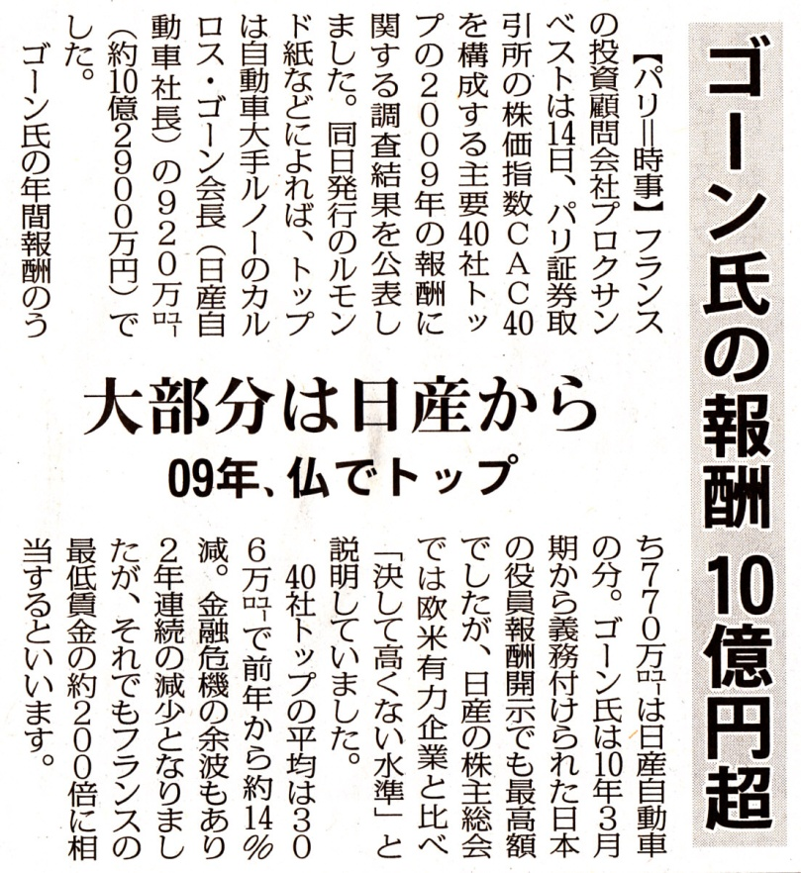
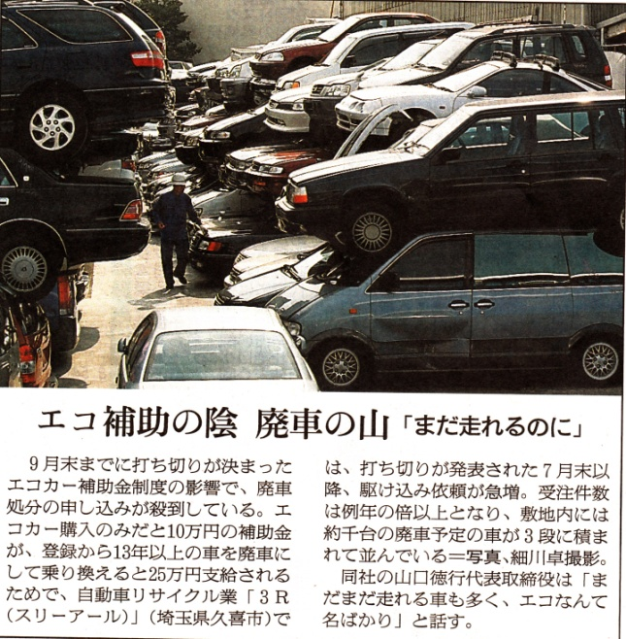
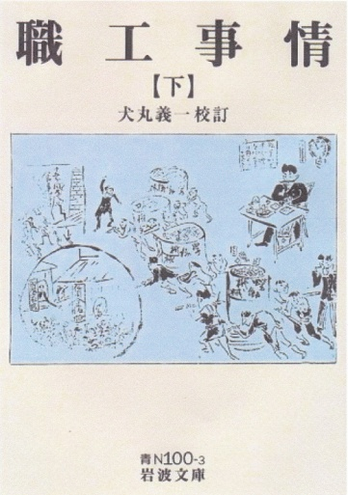
〔資本主義の秘密に迫ろう－搾取の根源〕
「貧困化」は「だんだん貧乏になる」だけではない
労働と生活のすべての側面をとらえる－科学的な認識
マルクスは「食物、栄養、健康（病気) 、衛生、住宅(広さ、部屋数、寝室や性問題）、家賃、燃料、給水、排水、汚物処理、日光、空気、無知、堕落、私生児、自殺、死亡、犯罪…」をあげて「貧困化」を例解している。（「資本論」第23章）
１万円札を積み上げると
・10億円は10メートル
・給料は㍉の世界
ウサギ小屋 通勤地獄
●「所得とか、物的な豊かさとは別の意味の貧困が生じている」
(30年前の「国民生活白書」）
●「‥貧困が一定程度広がったら政策で対応しないといけませんが、社会的に解決しないといけない大問題としての貧困はこの国にはないと思います」（竹中平蔵総務大臣、05.5.15 朝日)
ノーベル賞
朝夕線香半分、正午線香1本
「下巻」は工女虐待などの新聞記事や職工たちの談話を収録。
埼玉県下足立郡のコールテン織物工場－鉄道での自殺事件にはじまり、仕事の遅いものを裸体にさらし、あるいは縄で鴨居に縛りあげて殴打し、雪中をひきまわしたり、竹片で陰部をかきまわしたり、盲女になる者など、凄惨な虐待事件が工女たちの口から直接語られている。
資本家はインチキをしているわけではない。労働者に世間並みの賃金を支払っても、資本家は「利潤」を手にする。なぜか。
もうけの秘密は「剰余価値」‥。
資本主義の仕組みと姿をはっきり見る。
（「マルクスは生きている」不破哲三)
賃金の科学的認識が、人を賢くする。
４
Notes:
労働組合は、資本主義の秘密、搾取の根源に迫らなければならない。「あぁ、そうなんだ」の認識の深まりが、実は、労働組合の底力になっている、このことも私の実感です。
スライドショー
１万円札で１００万円は１センチ。ふり返ってみなさんの給料はミリの世界です。１０００万円は１０センチ。１億円は１メートル。１０億円は１０メートル。昨年からの「賃上げ」は９１００万円でした。
朝日に「エコ補助の影、廃車の山」－「まだまだ走れる車も多く、エコなんて名ばかり」の記事がのりました。今年のノーベル賞は、みなさん「もったいない」でしたよ。
二つを紹介したのは、資本主義の秘密が隠されていると思うからです。
いま、金融危機のヨーロッパではマルクスが読まれているそうです。不破哲三さんの「マルクスは生きている」では、資本家はインチキをしているわけではない。労働者に世間並みの賃金を支払っても、資本家は「利潤」を手にする。秘密は「剰余価値」だといっています。平凡社新書です。ぜひ、読むことを薦めたいと思います。
突然、「朝夕線香半分、正午線香１本」と引用しました。意味がわかりますか。明治の富国強兵を支えた紡績工場の女工さんは、昼休みはお線香１本が燃え尽きるまでが昼休み時間だったということです。午前、午後の休憩は線香半分です。
資本主義の秘密では、労働者がどんな働かされ方をしてきたのか、抵抗とたたかいの歴史も、今に生きる自らの存在を確認するものだと思います。

Slide 5
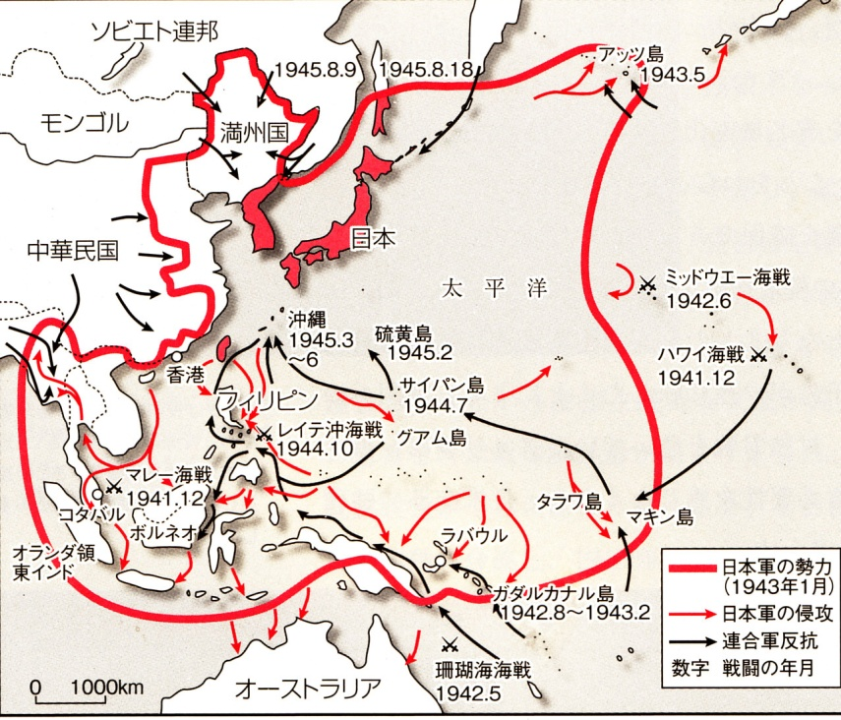
〔ものごとを歴史的に見る！－「あぁ、そうなんだ」〕 「戦前」- 戦争に明け暮れた社会
●政府は半世紀にわたり、侵略戦争や植民地支配の責任を認めてこなかった。「痛切な反省とお詫び」表明。
1995年－村山談話
2010年－菅談話
不破哲三 (「私の戦後60年」)
真珠湾攻撃（1941年）の時、小学6年。終戦は中学4年で勤労動員中。徹底的に頭に刷り込まれたスローガンが３つ。①神国日本、②八紘一宇、③神州不滅。
「日本は神の国」だから、「世界を日本の指導下に一つの家」にする使命を持っている(八紘一宇)、「神の国」日本が起こす戦争に敗北はない。(神州不滅）
77年間 66年間
1968年(明治元年)－1945年(敗戦)－1989年(平成)－2011年
戦前
戦後
「日本 近現代史を読む」(新日本出版社）
地図の上
朝鮮国にくろぐろと墨を塗りつつ
秋風を聴く 石川啄木（明治43年 24歳）
国内で行なわれた戦争ではなく、すべてアジア・太平洋地域である。唯一、沖縄が戦場となった。空襲もあった。
台湾出兵(1874)→江華島事件（75）→日清戦争(94-95 ）→義和団鎮圧戦争(1900)→日露戦争(04-05)→第1次世界大戦(14‐18)→シベリア出兵(18‐25)→山東出兵(27‐28)→満州事変(31)→日中戦争(37-45)→アジア・太平洋戦争(41‐45)
「靖国」に祀られている柱
明治維新 7,751
西南戦争 6,971
日清戦争 13,619
台湾征伐 1,130
北清事変 1,256
日露戦争 88,429
第1次世界大戦 4,850
済南事変 185
満州事変 17,176
支那事変 191,250
大東亜戦争2,133,915
計 2,466,532
「戦死」のあり様
餓死 1,400,000人
海没死 429,000人
特攻死 4,000人
（藤原彰、池田貞枝)
想像する。認識を深める。
「戦後」が終わらない！
強制連行
「慰安婦」
原爆症
Notes:
「あぁ、そうなんだ」と認識を深めるうえで、ものごとを歴史的に見る、そして「想像する」ということの重要さにふれたいと思います。
５０年経つと出来事は初めて歴史になるといわれます。みなさんは、「戦後６０年」という言い方をしますか。「昭和は遠くになりにけり」ですが、例えば、戦争についても、私は昭和２１年生まれですから、本やテレビ、体験者の話で戦争を理解します。想像しながら、認識を深めるわけです。みなさんも同じだと思います。
スライドショー
戦前の７７年と戦後６６年、一体何が違うのか。違いを認識することは、今に生きる私たちにとってどのような意味を持つのか、です。
まず、事実をジッと見てみます。戦前の日本、台湾出兵から太平洋戦争まで日本は戦争に明け暮れていました。 国内ではなく、すべてアジア・太平洋地域です。
財界人の品川正治さんは、「アメリカはいまも戦争をしている。日本には憲法９条がある。この９条の価値観と、戦争をしているアメリカの価値観は相いれないのだ」と強調されていますが、戦争に明け暮れていた戦前の社会とは、どんな価値観の社会だったのか、想像するわけです。侵略の意味を含めて想像するわけです。
不破哲三さんの「私の戦後６０年」の一部－不破さんの戦前の価値観を紹介しています。あの不破さんが徹底的に頭に刷り込まれていた、というわけです。
靖国神社に兵士だけで２４０万人。北海道の人口の半分です。犠牲になった国民はさらに多い。太平洋戦争で戦死した兵士のうち、餓死が１４０万人。飢えて死ぬことの無残さを想像するわけです。
私の父は、横須賀の海軍に召集されましたが、もう乗る軍艦がなかったそうです。乗っていれば、私の存在はなかったかも知れない。いのちの重みを考えるわけです。
スライドショー
強制連行、広辞苑に１００万人と書いてます。
慰安婦、原爆症の裁判－６６年経っても「戦後は終わっていない」のです。
原爆手帳を持っている人は２２万人です。そのうち、健康管理手当をもらっているのは、１９万人。１カ月33,800円です。裁判で争われたのは、後から救援に入った入市被ばく、母親の胎内にいた被ばく2世です。原爆症と認められれば、医療手当が月137,430円支給されます。いまその数は6,400人にすぎない。
全国54基の原子力発電所では75,000人が働いている。放射能被害の救済も、優れて今日的な問題だと思います。

Slide 6
〔あなたの歴史認識は－過去の問題ではない〕
なぜ、天皇は「先の大戦」と言うのだろうか
中央区民センターで展示
「自由社」の中学の歴史教科書
「大東亜戦争」「自存自衛のための戦争」であり、日本軍の勝利を「東南アジアやインドの人々に独立と夢と勇気を育てた」と賛美。
開戦詔書－日本は東亜で平和を望んでいるにも関わらず、ABCD包囲網(米、英、中国、オランダ)を敷いている以上、日本は立ち上がらなければならない。
道南アジアの国の戦後の独立は、日本の貢献だ。しかしそれらの国からそんな評価は聞かれない。むしろ、多大な犠牲を蒙ったとの主張である。
戦争の呼称・性格が一致していない。国民合意ができていない。太平洋戦争、アジア太平洋戦争、第2次世界大戦。
➢米英－民主主義を守る戦い
➢旧ソ連－祖国防衛戦争
➢中国－抗日戦争
➢韓国－日帝36年の支配を断ち切る解放戦争
１．自存自衛の戦争
２．東亜解放の戦争
３．典型的な侵略戦争
４．強要された戦争
５．近代の精算の戦争
６．政治的決断の失敗
した戦争
７．民族解放戦争
軍事指導者
帝国主義的な搾取をめざして侵略戦争を行った。「昭和史」（岩波書店、昭和30年）がベストセラーとなり。ジャーナリズムに一定の役割を果たしてきた。
GHQ
日本は常に正しく、米英に平和の意志を妨害され、やむなく立ちあった。「忠臣蔵」の太平洋戦争観である。土壇場まで耐え抜き、最後に刀を抜いた。
保坂正康
開戦時の軍事指導者たちが、それまでの政策（統帥権の独立など）の矛盾を背負い込まされていた。政治家と軍人の「会話」がなくなっていた。
唯物史観論者
謀略史観
ドイツを頼りにする形で南部仏印に武力進駐。米の石油禁輸をまねいた。国策決定の判断ミスや分析の拙劣さが戦争の原因である。
謀略史観。軍事指導者のなかに共産主義者が入り込み、意図的に戦争へ引き込み、革命と結びつけ、天皇制を打倒し、日本人民を解放するための戦争だった。
なぜ、労働組合は、なぜ戦争に反対するのか? 次の3点でまとめ、組合の統一見解として良いか。 ①労働者が徴兵され、戦争の犠牲になった。 ②労働者・家族が平和に生活することができない。 ③軍拡は福祉を切り捨て、国民生活を犠牲にする。
「昭和史の深層」保坂正康 (平凡社新書)
Notes:
スライドショー
中央区民センターで中学の教科書の閲覧をしていたが、「自由社」の教科書は、「大東亜戦争」「自存自衛のための戦争」であり、日本軍の勝利を「東南アジアやインドの人々に独立と夢と勇気を育てた」と書いていました。
みなさんに問いたいのは、みなさんの子どもがこの教科書で教えられてもよいのか。労働組合は黙っているのか、という問題です。
「偏向教科書」は許されない。世論にしなければなりませんが、ことは「歴史認識」ですから、丁寧な議論が求められます。
天皇は8月15日、戦没者慰霊式で「先の大戦」といいます。なぜ、そんなあいまいないい方をするのか。戦争に対するよび方、その性格、見方が一致していない、日本の現状を保坂正康さん「昭和史の深層」から説明しています。
みなさんのご論が深まり、認識が一致しなければ労働組合の方針は出せません。どの分類の考え方の影響をつよく受けていますか。
もう一点、問いたい。なぜ、労働組合が戦争に反対するのか。
スライドショー
これで、説得力があり、みんながそうだ、となる方針なのか。

Slide 7
「関税ゼロ」と「自給率50％」は両立しない。組合員も国民。
「GDPで1.5％の農業が98.5％の他の産業分野を犠牲にしている。」前原誠司外相(10.10.19講演）
日本の関税ゼロの農産物品目割合 34.2％
工業品などその他品目 55.9％
米国45.7％、EU 28.9％、中国 6.4％、韓国14.1％
①TPPに参加すれば、企業の海外移転が止まり、 国内雇用が増えるのか。 ②輸出産業が海外で稼いだカネが国民に回ってみんなを豊かにするのか。 ③食料はカネさえ出せば、いつでもいくらでも、いつまでも買い続けられるのか。
論点
一次産業は米国1.1 ％、英国、ドイツは0.8％。残りの産業は犠牲になっているのか。
食料自給率
50年間で半分に
食料自給率
農産物12品目の自由化
自給率50％が
民主党の
マニフェスト
 | 自給率 (2008)
独 | 80％
英 | 65％
米 | 124％
日 | 40％
WTO発足。93年コメ輸入自由化表明
➢コメの関税化実施➢貿易摩擦の元凶は
農業である。
➢わが国における農業保護はひどい。
➢これからは国産品ではなく国際品の
時代だ。
TPPとセットの農業強化策は、①農産物の輸出、②農業への企業参入。
（「赤旗」2011.2.11 衆議院予算員会吉井英勝議員質問の資料）
Notes:
ＴＰＰが日本の国を滅ぼすのか、大きな政治課題になっていますが。やはり、歴史的に見ることが重要性だと思います。認識の一致は、事実にもとづく丁寧さが必要です。言って聞かせる押しつけは、「あぁ、そうなんだ」とならない。
スライドショー
日本の食料自給率は、50年前は79％だったのが、現在は40％です。この間、減反があり、コメの輸入自由化強行されてきました。いま、コメを作る農家の所得は、時給177円だそうです。こうした状況の中でＴＰＰです。農水省の試算で13％の自給率となる。
スライドショー
50年間に半分とされた、変化の事実を確認し、そのことが国を滅ぼす亡国の農政となっていることを、「ほんとうにそうだ」と共通認識することが必要だと思います。
もう一点。私の言葉では、労働組合が「他流試合」に強くなること。いまはメール、つぶやきも含め、みなさんの職場のニュース活動をどう強化するか、です。
相手は、何を言っているのか。
「GDPで1.5％の農業が98.5％の他の産業分野を犠牲にしている」は前原前外相。
菅内閣のTPP対策は、「日本の農産物の輸出拡大」「農業への企業参加」です。争点を明確に、「間違っている」と真正面から挑んでいく。
反対運動の強化には、何が論点なのか、相手の「もっともらしい」言い分と組合員の前で論争し、勝負しなければならない。
農業は国民生活の安全・安心の要である。労働者は国民そのもの。だから重視するという労働組合のスタンスを明確にしてだと思います。

Slide 8
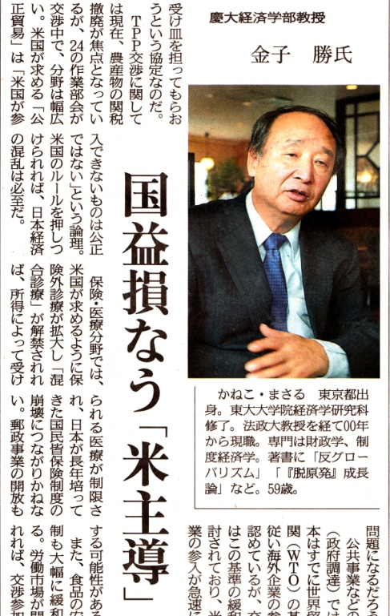
「イロハ」の「イ」の議論を－「言って聞かせ」型」は逆効果
中国、韓国、インドネシア、タイはＴＰＰと一線を画す態度。
アジアでTPP交渉に参加しているのはシンガ ポール、ブルネイ、ベトナム、 マレーシアの4カ国。人口は東アジアの5.7％。
ASEAN＋3
韓国 中国 日本
仮に日本がTPPに参加し、10カ国になると日米だけでGDPの90.8％となる。
事実上の日米自由貿易協定(FTA）となる。
ASEAN
インドネシア
タイ
フィリピン
ミャンマー
ラオス
カンボジア
シンガポール
ブルネィ アメリカ
ベトナム オーストラリア チリ
マレーシア ニュージランド ぺル－
TPP参加・交渉国(９カ国)
●オバマ大統領－「今後5年間で輸出倍増、新規雇用200万人｣を掲げたが、おぼつかない。そこで、何でも言うことを聞く日本に、輸出の受け皿を担ってもらうという協定。
●農産物の関税撤廃が焦点になっているが、24の作業部会が交渉中。「公正貿易」は「米国が参加できないものは公正でない〕という論理。
●交渉には、中国も韓国もインドも入っておらず、アジア各国との貿易拡大には直結しない。
●「とりあえず交渉に参加し、ルール策定に関与しょう」と繰り返すが、そもそも米国主導のルール策定に日本がどれだけ関与できるのか。意図的に隠している。
●日本がイラク戦争に協力し、失敗した過程とそっくりだ。
「アジアの成長を取り込む」－菅首相（当時）
TPPに関する各国との協議
2011年1月20日
外務省、財務省、農水省、経産省
●センシティブ(重要）品目については、原則として除外や再協議は認めず、長期の段階的関税撤廃といったアプローチによるべきという考え方が基本。
●新規参加には全ての交渉国の同意が必要であり‥米国は、新規参加を認めるためには議会の同意を取り付けることが必要。
●日本が関税撤廃のみならず非関税措置の改革にもとりくむことを期待。
JTBが医療ツーリズム部門を創設。なぜ？
道新10.23
８
Notes:
ＴＰＰは賛否が拮抗しているといわれます。日本は、資源がない国だから明治以来、貿易で国を発展させてきた。これからも「開国」は必要だという気持ちが強くあります。
私が、強調したいのは、イロハのイを重視した議論を行うということです。やはり、貿易が大事と考えている人に、「いって聞かせ、わからせる」と言うやり方は、逆効果だと思います。
そのためには、いい資料を選び、イロハのイの証拠で話し合うことだと思います。
２点だけ、述べます。
まず、道新の金子教授の見方です。
次に、ほかの国、すなわち中国、韓国などとの関係で、日本がＴＰＰ参加することによる枠組みです。
スライドショー
結局、アメリカと日本の貿易関係だということ。事前協議が始まりますが、牛肉輸入の拡大、自動車輸入の規制緩和、郵貯や簡保の解体など、事前協議でアメリカの要求を丸のみさせられ、譲歩に譲歩を重ね、最後に参加しないとなっても、アメリカはおいしいところを食い逃げするだけになる。

Slide 9
「外部から見て、いま、労働組合はこう写っている」
〔いま、労働組合を考える視点 ①〕
寅さんだったら‥
「労働者諸君、労働組合に入ってたたかえ！」と言うと思う。
Yes No
「改革」の処方箋は?
＊労働組合員は働く人々全体の中では「めぐまれ
た層」である。
＊労使協調の中にどっぷりと浸かっていて、緊張
感がたりない。
＊組合自体にエゴが根付いている。
＊時代のしんがりにかろうじてついている。
＊労働組合運動が国民の共感を呼ぶ運動になっ
ているかという疑問を強く抱かざるをえない。
＊労働運動が足元から崩壊してしまいかねない
切迫した事態に直面している。
＊家の土台の寸前まで土砂が崩れ、断崖が迫っ
てきている。
そもそも、憲法は労働組合を特別に重視している！
第28条 勤労者の団結する権利及び団体交渉その他の団体行動をする権利は、これを保障する。（保障は「保護して守る」の意味）
証拠① 労働組合法は1945.12.22公布。まだ焼け野原が残る中で憲法（1947.5.3施行）に先立って改訂された。
憲法は第21条で「結社の自由」を規定しているが、結社の一つである労働組合を特別に条を設けて労働者の団結権を保障した。
証拠② 極東委員会（日本と戦った●●カ国。日本は無謀にも世界を相手に戦争した）は日本の労働者が3つの目的を持って労働組合を組織することを推奨した。
・労働条件を防護し、改善するため。
・産業別労働協約を交渉するため。
・平和的民主的日本の建設に団体として参加するため。
「連合評価委員会の中間報告」
座長・中坊公平弁護士 (「賃金と社会保障」03.8合併号)
2010年春季闘争の現実 (「日経」2010.4.11)
●非正規労働者の待遇改善－大手組合の75％が要求せず。
●改善の回答(176社のうち)
・時間給の引き上げ－12社
・正社員と同様の割増率の引き上げ－9社
・正社員への転換制度の促進－6社
証拠③ 労働組合の奨励は戦後の5大改革の2番目（1番目は婦人の解放）に位置付けられた。
❶婦人の解放 ❷労働組合の奨励－労働組合法 ❸教育の自由化・民主化 ❹秘密的弾圧機構の廃止 ❺経済機構の民主化
金さん、銀さんは人生の半分、選挙権がなかった。
Notes:
いま、労働組合を考える視点です。少し、刺激的な紹介をします。
「外部からみて、いま、労働組合はこう写っている」

Slide 10
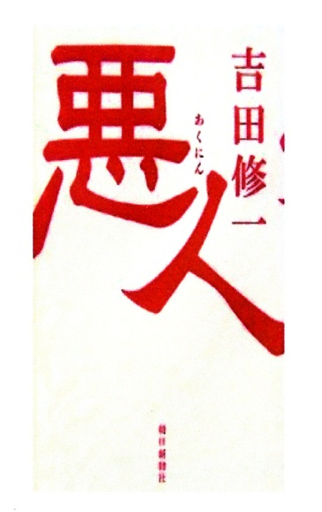
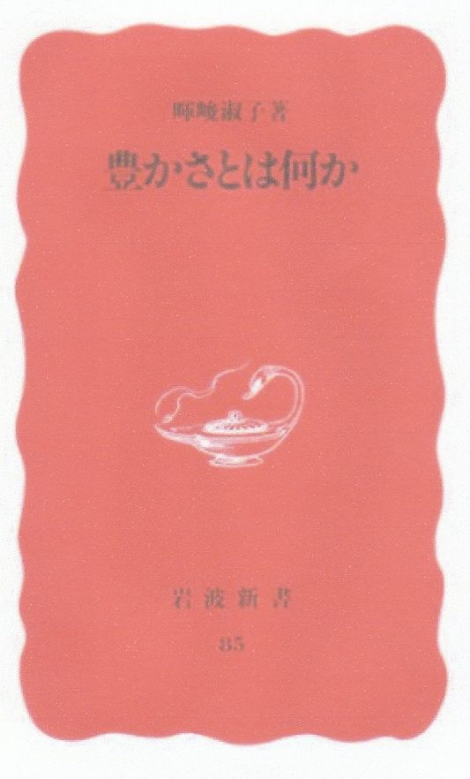
「悪いのはあなたじゃない」では心が開かれない。
〔いま、労働組合を考える視点 ②〕
(第2回職場問題学習・交流講座）
Ｑ:朝ごはん何を食べているの？
A:マグドナルド。
Ｑ：毎日なの？
Ａ：そうです。
Ｑ：お昼ご飯は？
Ａ：吉野家です。
Ｑ：どうしてそうなの。
Ａ：家でご飯を食べるのがつらい。
誰かと一緒に楽しいご飯を食べたことがない。
「鍋会」が始まる。
人が変わったように明るくなった。
日本の高校生は人間性がゆがめられている
(日本青少年研究所09.2発表から)
「とてもそう思う」の比率 | 日本 ％ | 米国 ％ | 中国 ％
私には人並みの能力がある | 8.4 | 61.1 | 41.0
自分はダメな人間だと思うことがある | 23.1 | 7.6 | 2.6
私は将来に不安を感じている | 32.2 | 27.4 | 16.5
学校の生徒会活動に参加したいですか | 10.9 | 49.3 | 49.9
賃金が安いのは、
「ダメな自分のせい」「能力がないから」－自己責任論
「自分の中に存在する、異なる 自分」
「どうせ」論－人間らしさや自分の可能性をあきらめている。 | 「こだわり」論－人間は捨てたものではない。世の中、人間、自分にこだわる気持ちもある。
どうせ世の中、変わりっこない。 | 少しでもがんばっている人が報われる世の中になってほしい
どうせ、人間は自分の利益やお金のことだけに夢中になるのさ。 | 確かにお金が必要だが、お金で買えない大切なものがある。
どうせ、自分はこの程度 | もっと技術を身につけていろんな仕事をしてみたい。
どうせ、同じことのくりかえし。 | 単なる遊び友達だけでなく、本音で話せる友達を見つけたい
豊かさとは何か
暉峻淑子
Notes:
ここから、どういきいき活動するか、という問題です。
最初に、日本高校生の意識です。私は「人間性が歪められている」と特徴づけましたが、この状況から賃上げは要求になるか、です。
自分が賃金が安いのは、人並みに能力がないから。自分はだめな人間だから仕方ないとなってしまうと思います。生徒会も面倒だし、労働組合もうさん臭い。
もうひとつ。自分の中に存在する、異なる自分。「どうせ」論と「こだわり」論の私なりの整理です。
この現実を踏まえて、組織化も組合運営もやっていかなければならない。
変えるかとはできる。
スライドクリック
どう打開していくのか、うまい解決策はいえませんが、ぜひ2つの本を推薦しておきます。「あぁ、そうなんだ」のエネルギーが高まります。

Slide 11
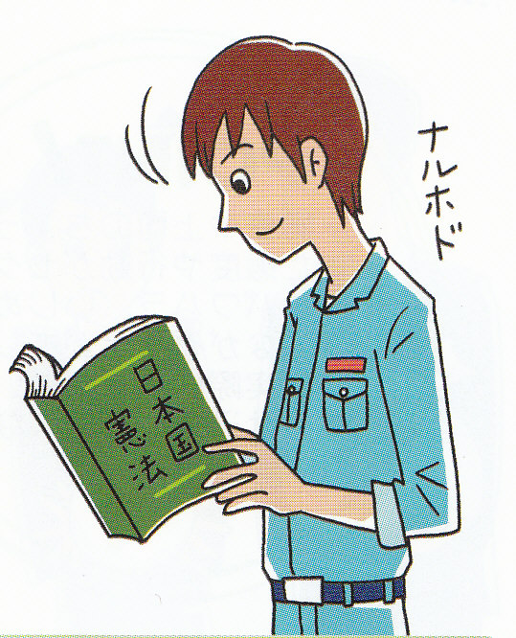
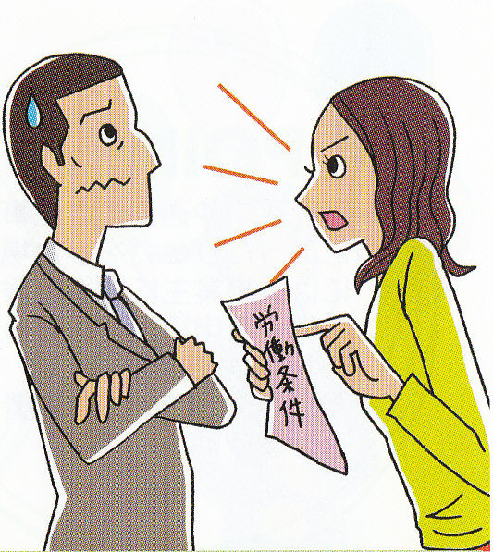
〔いま、労働組合を考える視点 ③〕 “権利”と“わがまま”‥大切なのは権利の自覚！
☹権利を主張すると「世の中、まぁーる
く治まらない！」 ☹ 義務を果たすのが先ではないか。
■日本の労働運動、社会全体も労働者の権利意識を育む努力を怠ってきた。学生は無手勝流に社会に放り出されている。「就職すれば会社が何とかしてくれる」との精神構造にある。「会社人間」からの決別は 難しい。
■若い人ほど、権利意識が低く、休みをとらず、上司に言われるままに、長時間・過密労働をこなし、「明日から来なくてもいい」といわれ、黙って会社を去っている。
■自らどのような権利を有しているのか。会社に主張できるのか。知らない限り権利意識は生じない。
(徳住堅治弁護士)
●すべて国民は、健康で文化的な最低限度の生活を営む権利を有する（憲法○○条）－生きる権利－
●すべて国民は、勤労の権利を有し、義務を負う（憲法○○条）－働く権利－
「あぁ、そうなんだ」
まず、確認を！
「権利がある」と憲法に書かれている。もはや権利はわがままや勝手な主張ではありません。
社長への口の聞き方が変わった。
法律を都合よく解釈しない。
労働組合法 第1条 この法律は、労働者が使用者との交渉において対等の立場に立つことを促進することにより労働者の地位を向上させること、労働者がその労働条件について交渉するために自ら代表者を選出することその他の団体行動を行うために自主的に労働組合を組織し、団結することを擁護すること並びに使用者と労働者の関係を規制する労働協約を締結するための団体交渉をすること及びその手続きを助成することを目的とする。
社長と労働者が人格的に「平等」になるためではない。「交渉で対等の立場に立つ」ためである。
１１

Slide 12
〔いま、労働組合を考える視点 ④〕 労働組合の要求闘争には相手がある！ 彼を知り、己を知れば、百戦危うからず (「孫子」の兵法)
財界・業界
政府・自治体
中小企業
御手洗富士夫前経団連会長
恐るべき貧困者憎悪の思想－「就任あいさつ」から
福祉政策は 「自立・自助」。「自ら支払ったものを大幅に超える給付を受けられる制度」は「官への甘え」。「給付を経済の身の丈にあった水準に合わせ込め」とする。
地方自治は、「地方住民が必要な行政サービスを選択し、その費用を自ら賄うことが基本」とする。
「公正な競争の結果としての経済的な格差は生ずるのは当然」「格差はむしろ経済活力の源」である。
競争に敗れた者は何度でも「再挑戦」すればよい。
セーフティネットは、NPOやボランティアの力を最大限活用して整備する。
政府・自治体に要求し、座り込むのは「無法者」ではないのか?
基準当局：これから陳情を受けます。
白板に建設一般交渉と書いてあった。
「請願権」－何人も、損害の救済、公務員の罷免、法律、命令又は規則の制定、廃止又は改正その他事項に関し、平穏に請願する権利を有し…。
（憲法第16条)
「官公署において、これを受理し、誠実に処理しなければならない」
（請願法第5条）
政府の経済的役割は、公共の福祉の増大が目的。そのため公共財・公共サービスの供給(資源配分の調整)、累進課税・社会保障(所得の再配分)、景気の安定をはかる。
自治体も地方の政府－「住民の福祉の増進を図る」(地方自治法）
小企業の社長とどう向き合うのか。
やはり「敵」なのか。「共存・共闘」論
経営の全機能を十分に発揮させるキーポイントは正しい労使関係を樹立すること。
つまらないことから相互不信を招かないような‥基本的には誠心誠意交渉に望む経営者の姿勢、態度こそもっとも大切。経営者が労働者の立場、考え方、感情をできるだけ理解しようとする姿勢は話し合いの前提。
中小企業家がいかに企業努力をはかったとしても、労使関係に横たわるすべての問題を企業内で解決することは不可能であり‥
政治的に解決をはからなければならない問題を解決するために積極的に運動することは、中小企業家としての責任であり、自己の経営の労使関係にも重大な関わりがある。
押しかけられるだけの理由がある。
政府・自治体には説明責任がある。
中小企業家同友会の「見解」から
Notes:
労働組合の活動には、当然のことだが相手がある。相手は、社長だけではないが、企業内組合の多くの役員は社長交渉の経験しか持っていない。
この間、本部段階で努力してきたのは、「労働組合は無法者の集団ではない」ということ、同時に「要求する意志を断固として行動で示す」ことでした。
その時、組合員にその行動の意味を丁寧に説明し、「納得。よしやるぞ」という気持ちを大事にすることでした。
相手は財界、経団連の場合。押しかけられるだけの理由がある。
政府、自治体の場合。政府に要求することは、権利として保障されている。
「お願い」にいくのではない。かといって「喧嘩を売り」に行くのではない。政策転換と要求の実現を求めて話し合うためにいくのである。
中小企業の場合。労働組合を敵視するとんでもない社長も多い。不当な仕打ちとは闘う。このことは前提だが、建交労はトラック中小企業の経営者と一緒に政府、トラック協会との要請・交渉、労使共同セミナーを実施してきた。
そして、中小企業との「共存・共同」の新しい組織方針をとっている。これまでは「一面闘争、一面共同」だった。労使協調とどこが違う、経営者はそんなに甘くない等々、意見が出された。
この実践は、中小企業の職場に建交労の組織が拡大しなければ、正しさは実践の中でしか証明できない。「共存・共同」は労働組合が本当の意味で力がなければ貫けない方針である。

Slide 13
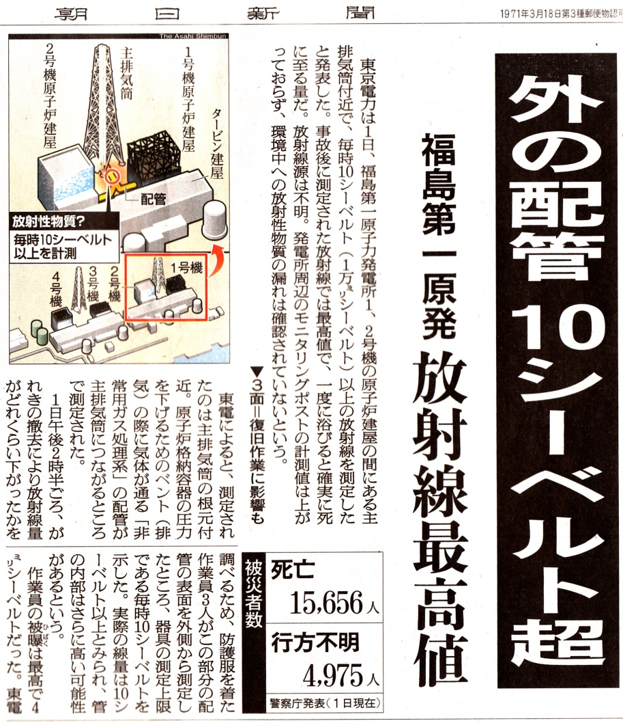
（補論①）
全身被ばく
局部被ばく
1999年－JOC臨界事故の悲劇（東海村の核燃料加工工場)
大内さん－18シーベルト
東大病院に来た時は、目に見える外傷はなく、看護婦さんとおしゃべりできる状態だった。変わっていたのは肌が海で日焼けしたようになっていた。 被曝1ヶ月後には、皮膚全体が焼けただれたようになった。全身を包帯でぐるぐる巻きにされ、毎日それを取り替えるだけだった。皮膚だけでなく、肉も骨も内臓も焼けただれ、細胞が再生されず、下血して血液が失われ、毎日10リットルを超える輸血と輸液を繰り返し、天文学的な鎮痛剤（麻薬）が投与された。 「原発のウソ」
ミリシーベ
ルト
10シーベルト
急性潰瘍
10000
9000
100％ 死亡
8000
7000
●放射線業務従事者 75,066人(平成21年度)
●「放射線管理手帳」－11,442冊発行(4～6月)
昨年同期の5倍。
●福島第１原発－502社の作業員のうち250社
以上が手帳の発行を受けたことがない。
6000
「ただちに健康被害はない」としてきたが‥
皮膚 紅斑
5000
水晶体 白内障
50％ 死亡
4000
●人は普通に暮らしていても自然界から1年間に世界平均で2.4㍉シーベルト（日本人は1.2～1.4㍉シーベルト)の放射線を浴びる。
ICRPはこれ以外で人工的に浴びる限度度を一般人で年1㍉シーベルト以下とする。
●札幌は毎時0.029マイクロシーベルト。(4月30日）仮に1年間浴び続けても254μシーベルト（0.254㍉シーベルト) （道新5.1 )
100㍉シーベルト
「食品安全委員会」の発表。
生涯の累積で約100㍉シーベルト以上だと健康に被害を与える。
80歳までに100㍉シーベルト被ばくするとは、年間1.25㍉シーベルトとなる。ただし、内部被ばくだけの試算。
生殖腺 永久不妊
3000
皮膚 脱毛
2000
10％ 悪心・嘔吐
1000
水晶体 混濁
血中のリンパ球の減少
500
がん死亡が0.5％増
20㍉シーベルトに下がるまでに10年以上かかる。（[朝日」帰還困難、11.8)
100
作業員の年間限度
福島53地点の年間被曝線量
50
10月中旬、37‣50カ所（同)
20
避難の目安被曝線量
１
1㍉シーベルト以上はすべて国が責任を負うことを明確にさせた。(志位和夫)
市民の年間限度量
（財）放射線影響協会HP、朝日8.18

Slide 14
子ども手当をめぐる政府・民主党の対応 （「読売」１１．１．１８を参考)
(補論②）
選挙では
26,000円を約束
2009年政権公約
09年衆議院選マニフェスト
無駄遣いの削減や予算の組み換えで13年度に16.8兆円の財源を生み出す方針を掲げ、子ども手当、高速道路の無料化、ガソリン税の暫定税率廃止などを掲げた。
支給額
10年度は中学生以下月額13,000円。
11年度以降は同26,000円。
財源
行政の無駄をなくすなどして捻出。
第1
2010.4
13,000円
2011.4
4月
13000円
据え置き
2011.10
子ども手当
“廃止”
2012.3
10年度の制度設計
●任期半分に満たない段階で白旗をあげる政治責任
●ウソの看板で票を集めた言われかねない行為に結果として加担したという自責の念すらある。 (「朝日」11.1.14 政策ウォッチ、松田京平）
●当時のマニュフェスト検討準備委員会－直嶋正行、長妻昭、蓮法、福山哲郎。
支給額
中学生以下月額13,000円。
財源
国費1.7兆円は予算組み替え、事業仕分け、旧児童手当などから捻出。
幹事長は小沢一郎
2010年参議院選公約
財源を確保しつつ中学生以下月額13,000円から上積み。
「新しい労働社会－雇用システムの再構築へ」(濱口桂一郎）
支給額と財源
「同一労働同一賃金」と家族(子ども)手当の論点
児童手当は1971年から「企業に家族手当があるのに」と始まった。
企業における家族手当－生計費を担う重要な手当。
家族手当は、男性社員の世帯形成に合わせて金額設定がされてきた。20代後半で結婚し、30歳代前半で1子誕生、30歳代半ばで2子誕生といったモデル。家族手当の採用は約７～８割程度。しかし、女性の社会進出、晩婚化、シングル層の拡大で現実は大きく変化している。
❒ 「賃金制度の原則 」と「社会保障制度の設計」との連立方程式となっている。
・同じ仕事で扶養家族がいるか、いないで賃金に差がつくのは合理性がないのではないか。
・賃金の最低限はどこに設定されるべきか－「単身者の生計費」か「家族全員が生計を維持できる額」か。
・労働しない扶養家族の生計費は誰が、いかなる形で保障すべきなのか－「使用者」か「社会的な給付」か。
11年度の制度設計
支給額
3歳未満に限定し、月額20,000円に引き上げ。3歳～中学生は16,000円に据置。
財源
国費約2.2兆円は税制改正による各種控除の縮小や旧児童手当などから捻出。。
2011年10月～ | 月額
0歳～3歳 | 一律15,000円
3歳～小学校 終了前 | 第1子、第2子 10,000円 第3子以降 15,000円
中学生 | 一律10,000円
民・自公合意
（5.2 成立)
つなぎ法
ずっとこのままで良いのか? 地方負担1.8倍方針。
14

Slide 15
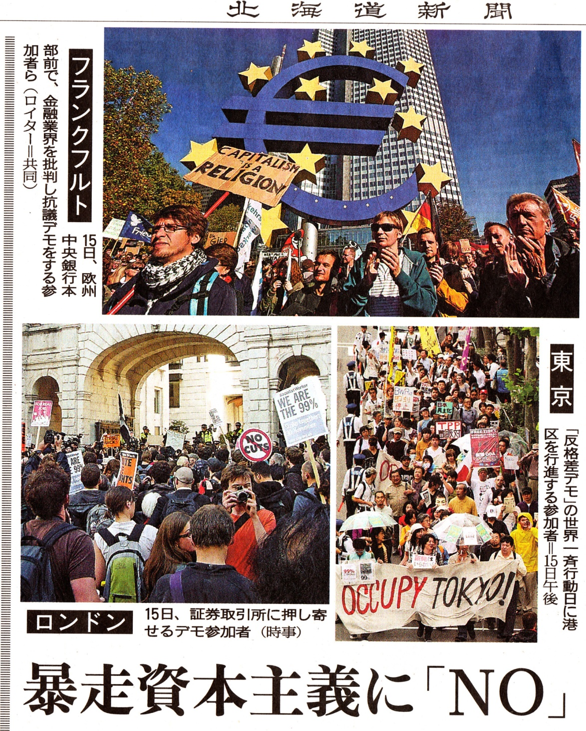
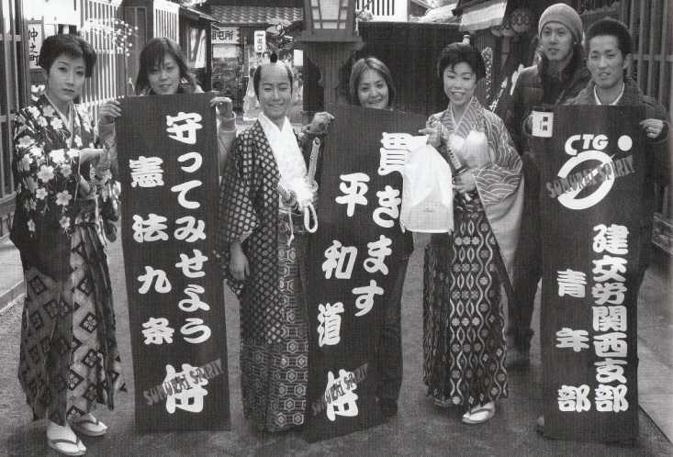
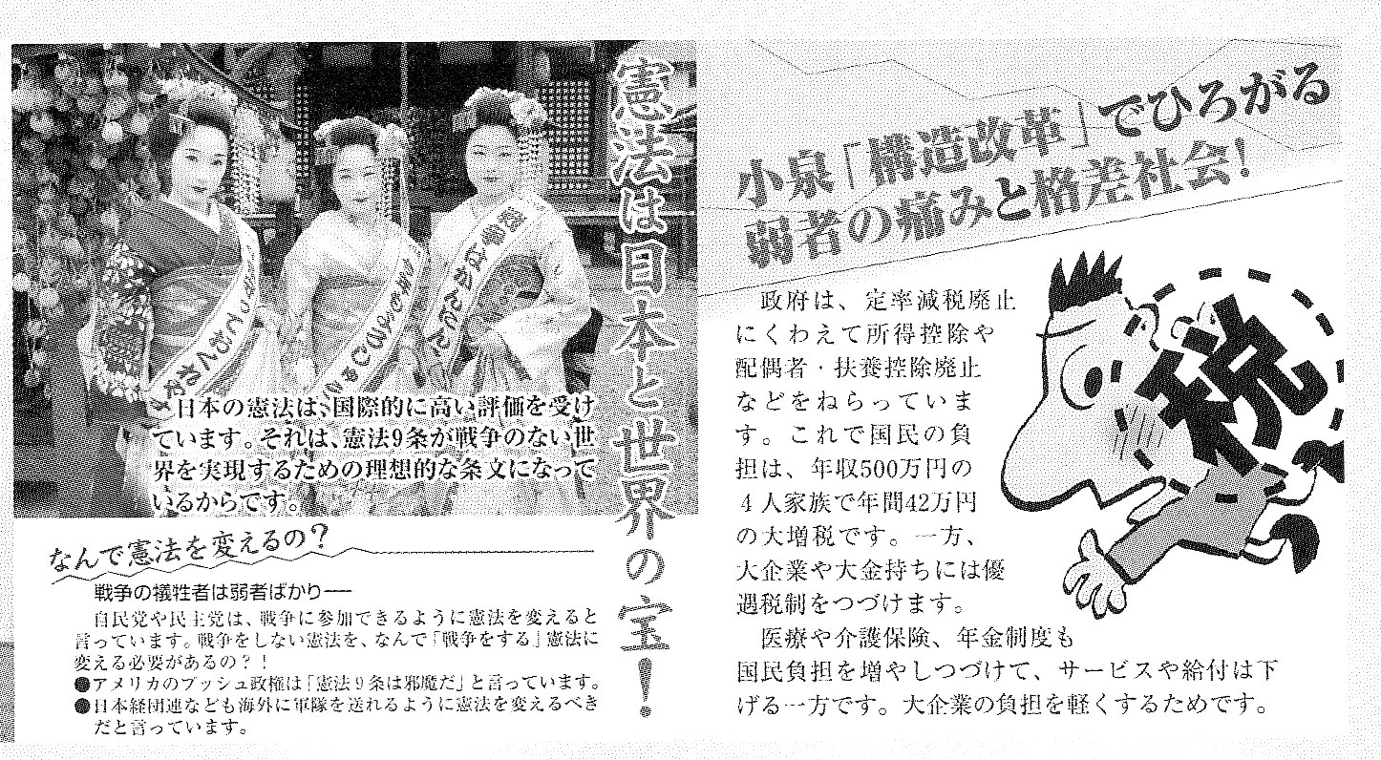
労働組合‥‥ 「それは、仲間です」 かっこう良く、楽しく！
「活動」の総括－何よりも大切－
☺要求がどれだけ実現したか。
労働組合の魅力は要求実現の力‥。
☺組合員の自覚が高まったか。
うちの組合はかっこういい‥。
☺組合員が増えたか。仲間が増えるのが一
番うれしい。
活動は「目立って何ぼ」
「（労働組合は）労働者階級の完全な開放という広大な目的のために、労働者階級の組織化の中心として意識的に行動することを学ばなければならない」
「労働組合の努力は狭い、利己的なものでは決してなく、ふみにじられた幾百万の大衆の開放が目標だということを、一般の世人に納得させなければならない」
（「労働組合。その過去、現在、未来」マルクス)
Notes:
かっこう良く、楽しく活動しよう!ですが、実践的に最初に取り上げたいのは、就業規則の分析と労働協約の重要性です。中小企業の労働組合は、「備えあれども憂いあり、備えなければ何もなし」、すなわち労働組合があっても中小企業はいつ倒産してもおかしくない状態にある。労働協約がなければ、何もなしで放り出される状況にあるわけです。
例え、就業規則にある文言でも労働協約化する、この意味をしっかり労働組合のあり方として押さえることが重要です。
写真を見て下さい。京都で舞妓さんが９条のタスキをかけて宣伝署名を行う。外人が写真を写しに話しかけてくる。楽しそうでないですか。関西支部の青年部は、選挙になると公示になっても宣伝カーを出し、原稿を書いて「選挙に行こう」と呼びかけます。警察が来ても何も起きません。参政権、要求実現と法制化を徹底して学習し、自ら決めてやっているわけです。公務員だってやれル活動です。
強い労働組合。活力ある労働組合は総括が重視されているのが特徴です。
その立場は、要求が前進したか、組合員の自覚は高まったか、組合員は増えたか、の視点で正面から掘り下げられている。言葉を変えれば、議論になる、意見が出る生きた総括になっているか、どうかです。
最後に「過去・現在・未来」からです。意識的に行動することを学ばなければならない。労働組合の努力。世間を納得させなければならない」等々、この深い意味をしっかり認識し、目立ってなんぼのとりくみをすることではないでしょうか。

